Slide 1
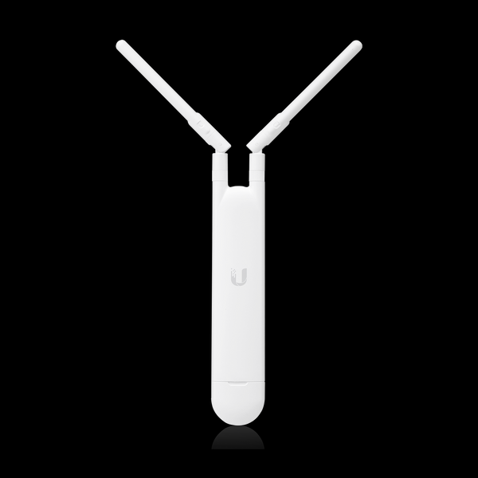
Datenlink und Videoübertragung
Anforderungen
Verschicken von Daten über Wifi
Ad-hoc-Kompatibilität durch Wifi-Erweiterung durch andere Drohnen mit gleicher HW
Paralleles Aufnehmen und Darstellen des Videostreams
Videostream:
Auflösung: 1920 x 1080
Frames: ≥ 25 Bilder pro Sekunde
Latenz: < 1 s
Verwendete Hardware und Framework:
Ubiquiti UAP-AC-M Wireless Access Point UniFi AP AC Mesh
PoE-Injector
GandAlf-Framework
Abbildung: Wifi-Modul mit omnidirektionale Antennen
https://cdn.shopify.com/s/files/1/1439/1668/products/UAP-AC-M_Front-2_grande.png?v=1619696313

Slide 2
Datenlink und Videoübertragung
Anforderungen
Benötigte Mindestübertragungsgeschwindigkeit:
Bildpunkte: 1920 x 1080 = 2.073.600
Pixelgröße im RGB-Farbraum mit 16 Millionen Farben: 3 Byte/Bildpunkt bzw. 24 Bits/Bildpunkt
Bildgröße: Bildpunkte x Pixelgröße = 2.073.600 Bildpunkte * 3 Byte/Bildpunkt = 6.220.800 Bytes/Bild
Videogröße: Bildgröße x Frames = 6.220.800 Bytes/Bild * 25 Bilder/Sekunde =
155.520.000 B/s oder 155.520 KB/s oder 155,52 MB/s
→ Kodierung des Videostreams notwendig

Slide 3
Datenlink und Videoübertragung
Kodierung des Videostreams
 | H264 (AVC) | H265 (HVEC) | VP9
1080p (25 fps) | 6 - 10 MB/s | 3 - 5 MB/s | 3 - 5 MB/s
Leistungsanforderung | niedrig | hoch | hoch
Kodierungsdauer | kurz | mittel | mittel
Wahl der Kodierung: H264
Gründe:
Weite Verbreitung der Komptabilität
HW-Codierung auf der GPU des Jetson Xavier NX möglich

Slide 4
Datenlink und Videoübertragung
Gstreamer Pipeline
Sender:
- Implementierung der Gstreamer-Pipeline in das Stitching
Quelle (source) mit Eigenschaften
Videoeigenschaften des Zielstreams festlegen
Kodierungseigenschaften einstellen und Video kodieren
Videostream in UDP-Pakete aufteilen
IP-Adresse und Port einstellen (UDP-sink)
Übertragung über das Netzwerk

Slide 5
Datenlink und Videoübertragung
Gstreamer Pipeline
Queue
Multiplexer
Speichern des Videostream (sink)
Empfänger:
- Ausführung im Terminal
Daten über das Netzwerk (source)
Eingang am UDP source am Port (beim Sender festgelegt)
Tee (Verzweigung)
Videodekodieren
Videostream darstellen (sink)
Queue

